Slide 1
Čo by mal vedieť absolvent bakalárskeho a magisterského štúdia verejného zdravotníctva z epidemiológie
Martin Rusnák, Viera Rusnáková
Katedra verejného zdravotníctva, Fakulta zdravotníctva a sociálnej práce, Trnavská univerzita v Trnave

Slide 2
Cieľ prednášky
Iniciovať čo najširšiu diskusiu o výučbe epidemiológie na slovenských univerzitách
s hľadaním odpovedí najmä na otázky:
Čo má vedieť absolvent univerzity s výučbou verejného zdravotníctva z epidemiológie?
Aké sú rozdiely medzi Bc a Mgr úrovňou?
Čo by mali vedieť absolvent z iných odborov?

Slide 3
Situácia na Slovensku
Lekárov so záujmom o epidemiológiu nie je dostatok; Kto ich nahradí? Verejní zdravotníci?
Nemocnice stále viac zamestnávajú nemocničných hygienikov. Akú prípravu potrebujú pre zvládanie nemocničných nákaz?
Poisťovne, najmä zdravotné, ale aj úrady (centrálne, krajské aj mestá) majú odbor zdravotníctva. Akú prípravu z epidemiológie by mal zamestnanec takéhoto odboru mať?
Výskum (aj keď v SR obmedzený) stále viac využíva metódy epidemiológie. Čo vieme ponúknuť?

Slide 4
Situácia dnes na Trnavskej univerzite (FZaSP)
Epidemiológiu chápeme ako
Kľúčový odbor štúdia verejného zdravotníctva;
Ako nástroj pre ovplyvňovanie zdravia v komunite;
Ako dôležitú súčasť poznávania zdravotného stavu a jeho ovplyvnenia;
Ako základ pre tvorbu priorít a hodnotenia intervencií v politikách zdravia verejnosti.

Slide 5
Bakalárske štúdium
Propedeutika epidemiológie
Praktická epidemiológia
Infekčné ochorenia
Neinfekčné ochorenia
Štatistika
Prostredie a zdravie
Analýza dát
Mikrobiológia
Informatika

Slide 6
Magisterské štúdium
Surveillance infekčných ochorení
Epidemiologické štúdie
Analýza epidemiologických dát
Klinická epidemiológia
Imunológia
Nozokomiálne nákazy
Tropické choroby

Slide 7
Zdroje
Web stránka s prezentáciami a sprievodným slovom prednášateľa
MOODLE
Iné, najmä zahraničné publikácie

Slide 8
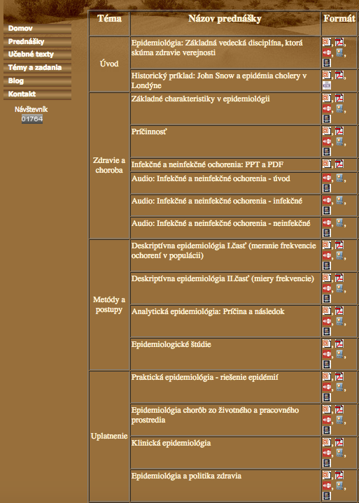

Slide 9
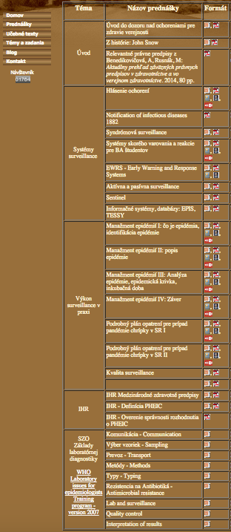

Slide 10
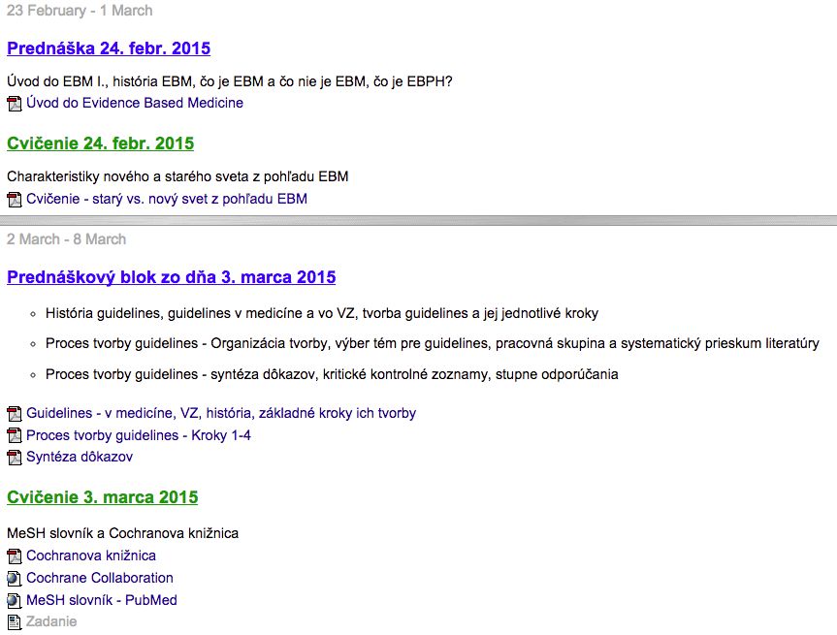

Slide 11
Čo ďalej?
Štandardné operačné procedúry? Ktoré?
Vakcinológia?
Štatistika?
Manažment ?
Iné?

Slide 12
Diskusia
Je potrebné unifikovať vzdelávanie v epidemiológii na Slovensku?
Ak áno, akým spôsobom? Diskusia učiteľov, učiteľov a zdravotníkov? Elektronický dotazník?
Aké učebné materiály potrebujeme? Knihy, skriptá, multimediálne web aplikácie?
Iné?
Budeme vďační za námety, návrhy, spolupráce.

Slide 13
Sme pripravení vecne diskutovať o všetkých otázkach výučby epidemiológie pre zlepšenie kvality našich absolventov a budúcich epidemiológov.

